Slide 1
Ziņojums par
2024. gada darbības plāna izpildi

Slide 2
Par sabalansētu darba slodzi un cienīgu darba samaksu

Slide 3
Piketā panāktais - tiek turpināta darba slodzes balansēšana profesionālās ievirzes, interešu izglītības un sporta treneriem no 2024.gada 1.septembra.
Piketā panāktais - novērsta darba slodzes palielināšana no 26 līdz 30 mācību stundām vispārējās izglītības pedagogiem.
Panākts pedagogu zemākās darba algas likmes pieaugums par 2,6% no 2025.gada 1. janvāra.
Pilnveidotas vadlīnijas par pedagogu darba slodzes līdzsvarošanu.
Iesaistījāmies reformas - finansējuma modeļa “Programma skolā” izstrādē.
Aktualizēts jautājums par nevienlīdzību un zemākās mēneša darba algas likmes noteikšanu vēlētos un nevēlētos zinātnieku amatos.
Uzsākts darbs par pedagogu zemākās darba algas likmes noteikšanu pēc Atlīdzības likuma principiem, kas nosaka bāzes mēnešalgu, ko reizina ar noteiktu koeficientu.

Slide 4
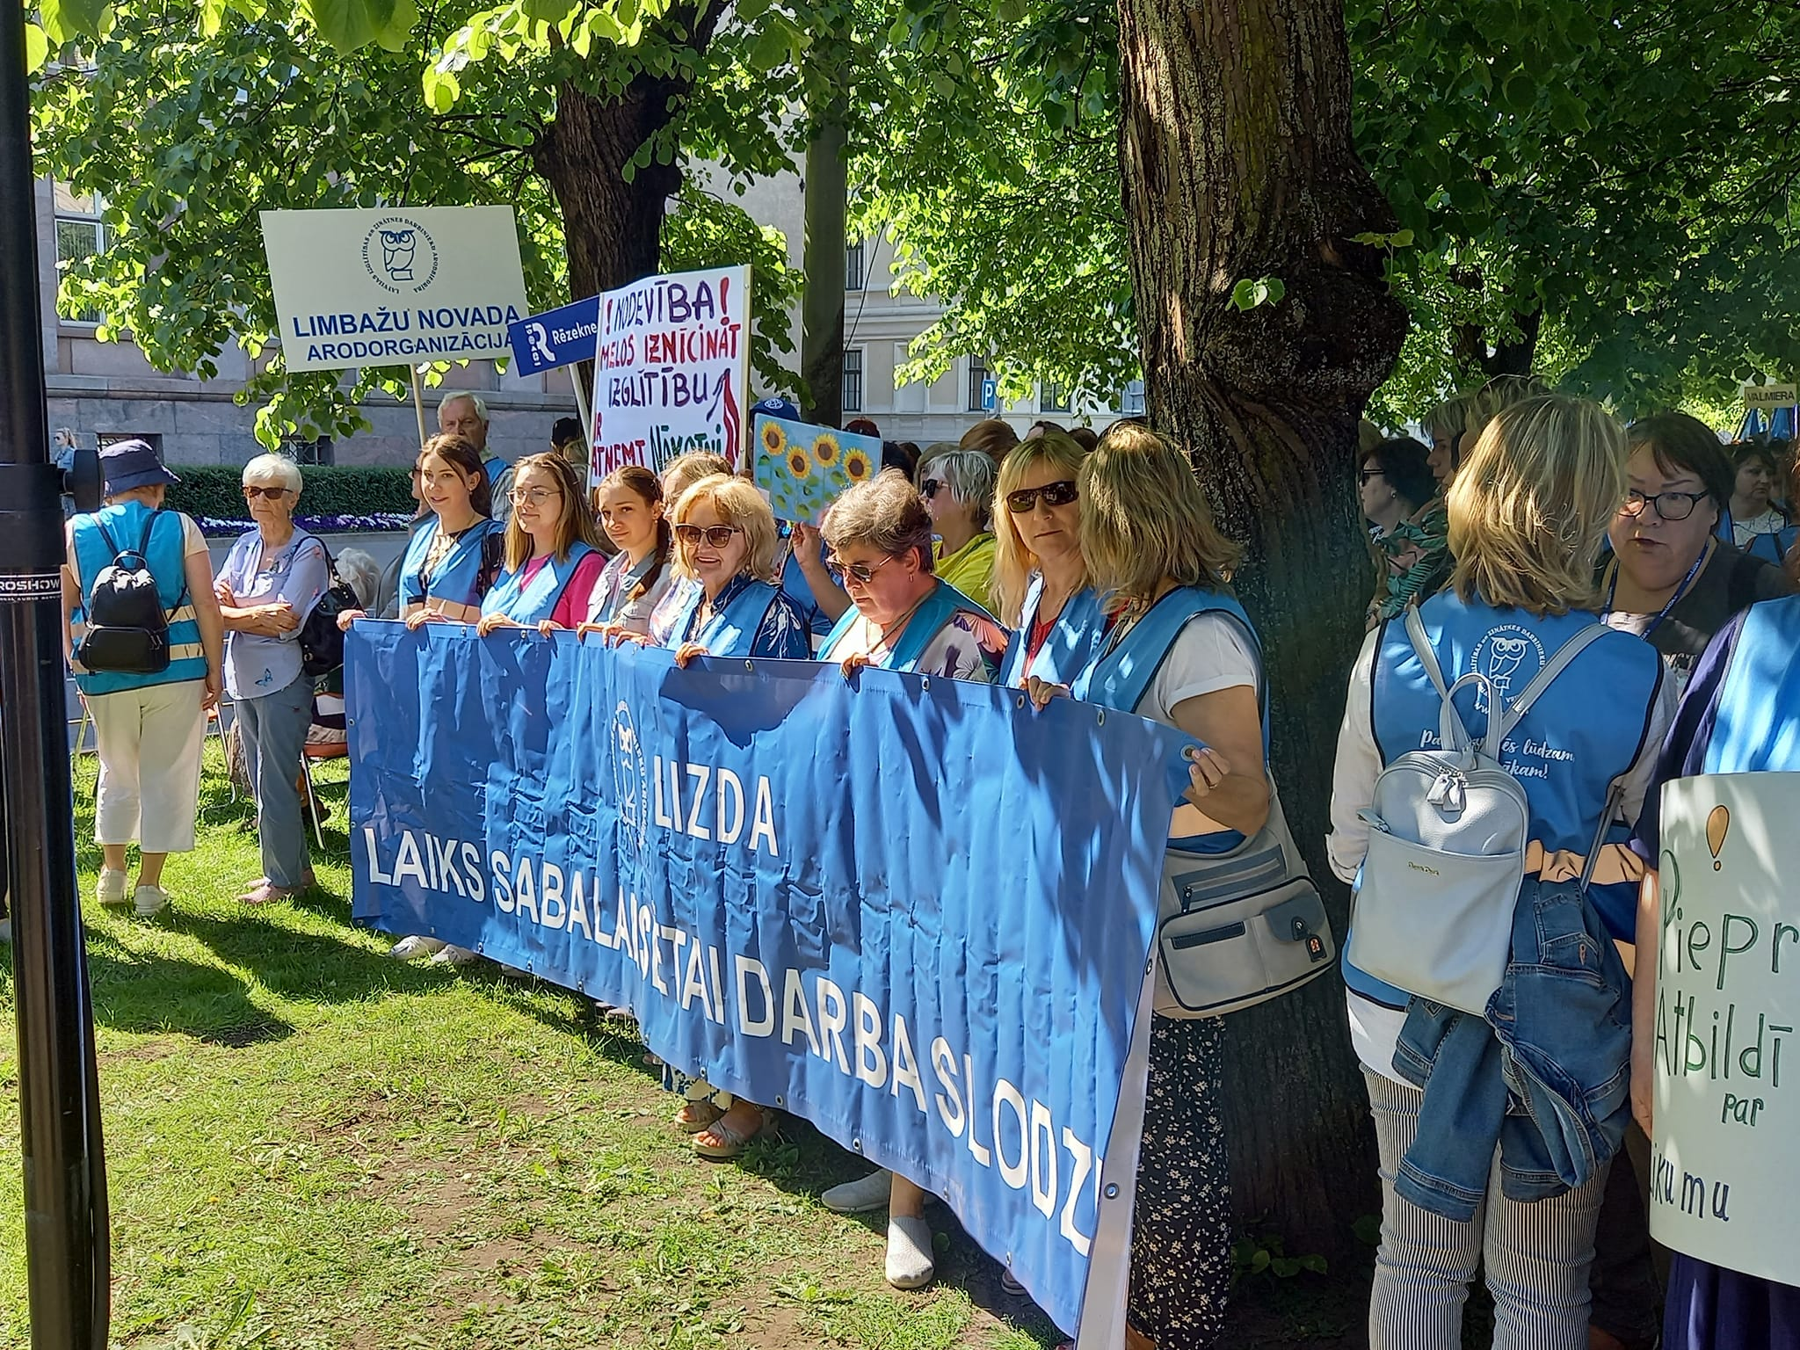
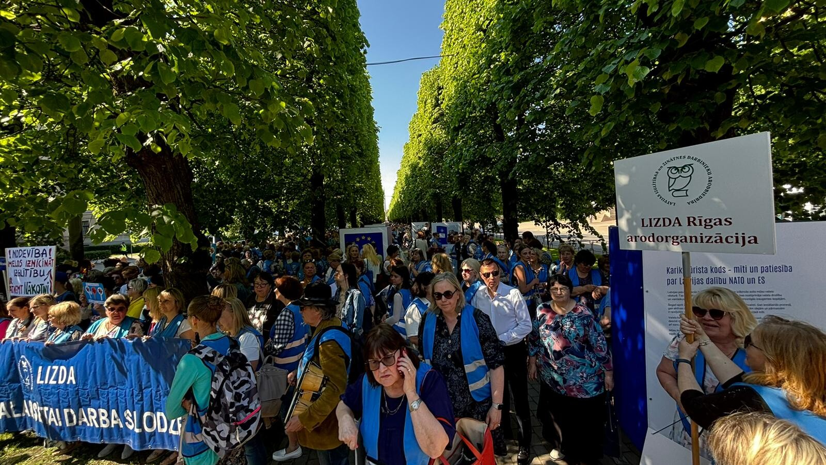
Pikets 2024.gada maijā pie MK par darba slodzes balansēšanu

Slide 5
Par profesionālo atbalstu izglītības un zinātnes nozarē strādājošajiem

Slide 6
Noslēgts ERASMUS + projekts par jauno pedagogu atbalsta sistēmu, kurā piedalījās četras valstis (Latvijas, Lietuva, Polija, Čehija).
Novērsti obligātie kursus visiem pedagogiem par seksuālo un reproduktīvo veselību.
Aktualizēts jautājums par augstskolu pedagogu amatiem, to veidiem un atbilstību profesiju klasifikatoram.
Organizēti semināri arodorganizāciju priekšsēdētājiem par pirmorganizāciju priekšsēdētāju profesionālo pilnveidi, koplīgumu un ģenerālvienošanās slēgšanu.
Prezentēti aptaujas rezultāti par izglītības iestāžu vadītāju atbalstu.
Panākti grozījumi Izglītības likumā, kas dod tiesības dibinātājam kompensēt pedagogam transporta un mājokļa izdevumus.

Slide 7
LIZDA iesaistīta pedagogu profesionālā atbalsta sistēmas izstrādē, par ko panākta ar IZM vienošanās starptautiskajā samitā par skolotāja profesiju (ISTP 2024).
Panākti grozījumi Izglītības likumā, kas nosaka vecāku administratīvo atbildību, ja vecāki neinformē skolu, ja bērns var radīt draudus citu veselībai, dzīvībai.
Organizēti semināri ar sadarbības partneriem par birokrātiskā sloga mazināšanu, par pedagogu tiesībām savlaicīgi uzzināt darba samaksu un darba slodzi.
Panākts papildu finansējums profesionālās izglītības iestāžu uzturēšanas izdevumu segšanai.
Panākts, ka tiek izveidota darba grupa par profesionālās izglītības finansēšanas sistēmas pilnveidi.
Panāktas 900 budžeta vietas nepilna laika pedagoģijas programmu studentiem.

Slide 8
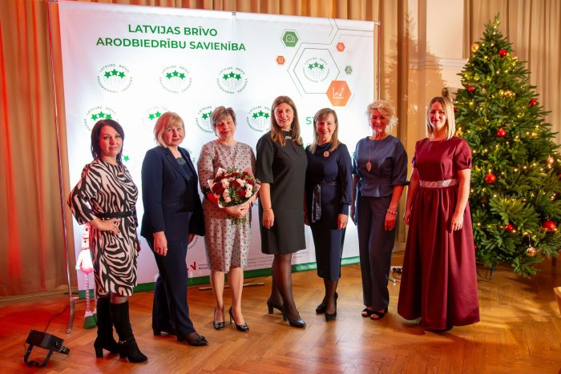
Par profesijas prestiža paaugstināšanu

Slide 9
Pirmo reizi Latvijā oficiāli atzīmēta Pasaules skolotāju diena 5.oktobrī.
Izstrādāts un iesniegts IZM, nozares sadarbības partneriem “Pedagogu ētikas kodeksa” projekts.
Izveidota darba grupa par pedagogu, izglītojamo, vecāku pienākumiem, tiesībām un atbildību, lai stiprinātu pedagogu tiesības.
Pirmo reizi piedalījāmies žūrijas darbā Latgales reģiona un LU skolotāju gada balvas konkursā.
LBAS nominācija «Labākā arodorganizācija 2024» piešķirta:
- Kandavas pilsētas pirmsskolas izglītības iestādei “Zīļuks”, EKO bērnudārza, pirmorganizācija, priekšsēdētāja Vija Zandberga;
- Eglaines pamatskolas pirmorganizācijai, priekšsēdētāja Līga Ikstena;
Rēzeknes valsts poļu ģimnāzijas pirmorganizācijai, priekšsēdētāja Māra Gražule.
LBAS aktīvākais jaunietis nominācija piešķirta Egijai Romanovskai, Jūrmalas Aspazijas pamatskolas pirmorganizācijas vadītājai,

Slide 10
Par piederību un solidaritāti

Slide 11
Izveidotas 5 jaunas pirmorganizācijas.
LIZDA pievienojušies 1087 biedri.
LIZDA Atlaižu grozam pievienojušies 16 uzņēmumi.
2024.g ziedojām Ukrainas Izglītības un zinātnes darbinieku arodbiedrībai 10000 EUR;

Slide 12
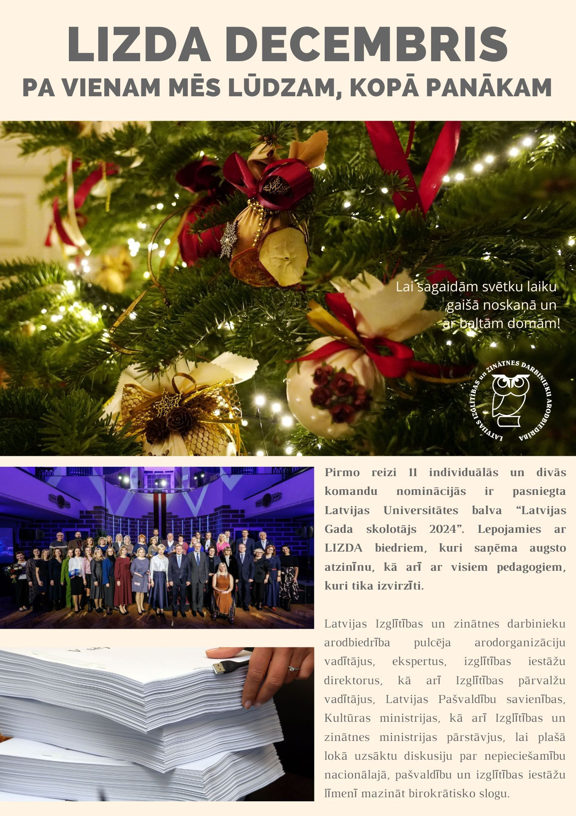
Citas aktivitātes

Slide 13
Notikušas 11 LIZDA Padomes sēdes, 7 LIZDA Valdes sēdes
LIZDA Atlaižu grozam pievienojušies 16 uzņēmumi;
Uzturēta sadarbība ar IZM, FM, Saeimas deputātiem, LPS, LLPA, RACA, RM, LSA, LIVA, RP, LDDK, VK;
Organizēti semināri par: izglītojamo mācību snieguma vērtēšanas kārtības pilnveidi; pirmorganizācijas priekšsēdētāju apmācību organizēšanu, birokrātiskā sloga mazināšanu;
Panākts, ka mācību priekšmetā «Sociālajās zinības» iekļauti temati par sociālo dialogu;
Pārsniegts 10 000 sekotāju skaits sociālās saziņas vietnē Facebook;

Slide 14
LIZDA birojs jaunās telpās;
Izdotas skrejlapas par LIZDA;
LIZDA Padomes un biroja pārstāvju vizīte EP;
Organizēta paraksta kampaņa par neuzticības izteikšanu IZM ministrei, savākti vairāk kā 12 000 parakstu;
Nosūtītas kopīgas nozaru organizāciju
(LIZDA+LBAS+LIVA+LSA+LPS+RP+ LLPA+ RACA+ RM+LSIIDP+LZA+AIP+LDDK) vēstules par:
atbilstošu finansējumu zinātnei;
darba samaksas grafiku augstskolu pedagogiem;
profesionālās izglītības finansējuma palielināšanu;
mācību līdzekļu nodrošināšanu;
profesionālās ievirzes sportā atbilstošu finansēšanu;

Slide 15
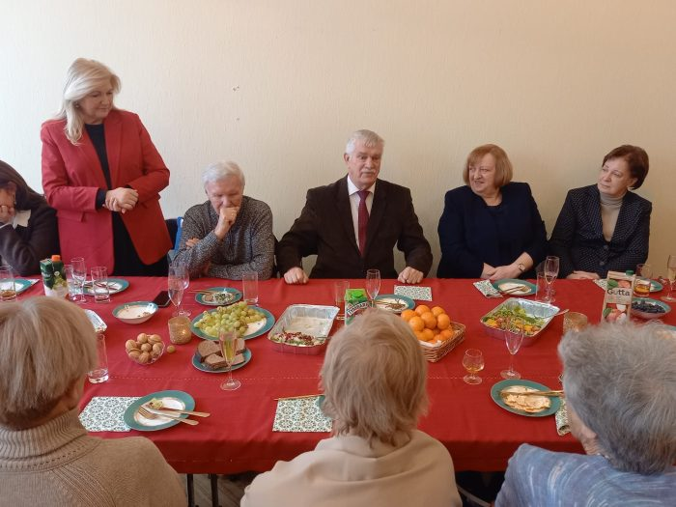
Izdotas 9 INFO lapas;
Sniegti 218 atzinumi;
Sniegtas ~ 750 konsultācijas;
Organizēts «Zelta fonda» pasākums;
Piedalījāmies «Muzeju naktīs»
Organizēts konkurss «Atspēriens», laureāte - Airita Skaldere (bakalaura darbs “SKOLOTĀJA PROFESIJAS DISKURSS LATVIJAS ZIŅU PORTĀLOS UN TĀ NOZĪME PROFESIJAS PRESTIŽA VEIDOŠANĀ»)
Uzsākts darbs pie LIZDA grāmatas izdošanas;
Uzsākām darbu, lai gatavotos LIZDA VIII Kongresam 2025.gada 14.maijā.

Slide 16
Piedalījāmies Profesionālās izglītības un nodarbinātības apakškomisijas sēdēs, kurās iestājāmies par profesionālās izglītības pedagogiem aktuāliem jautājumiem;
Uzsākām darbu profesionālās izglītības programmu finansēšanas modeļa pārskatīšanas darba grupā;
Piedalījāmies Pārresoru koordinācijas centra darba grupā par likumprojekta bērnu attīstības vajadzību atbalstam izstrādi;

Slide 17
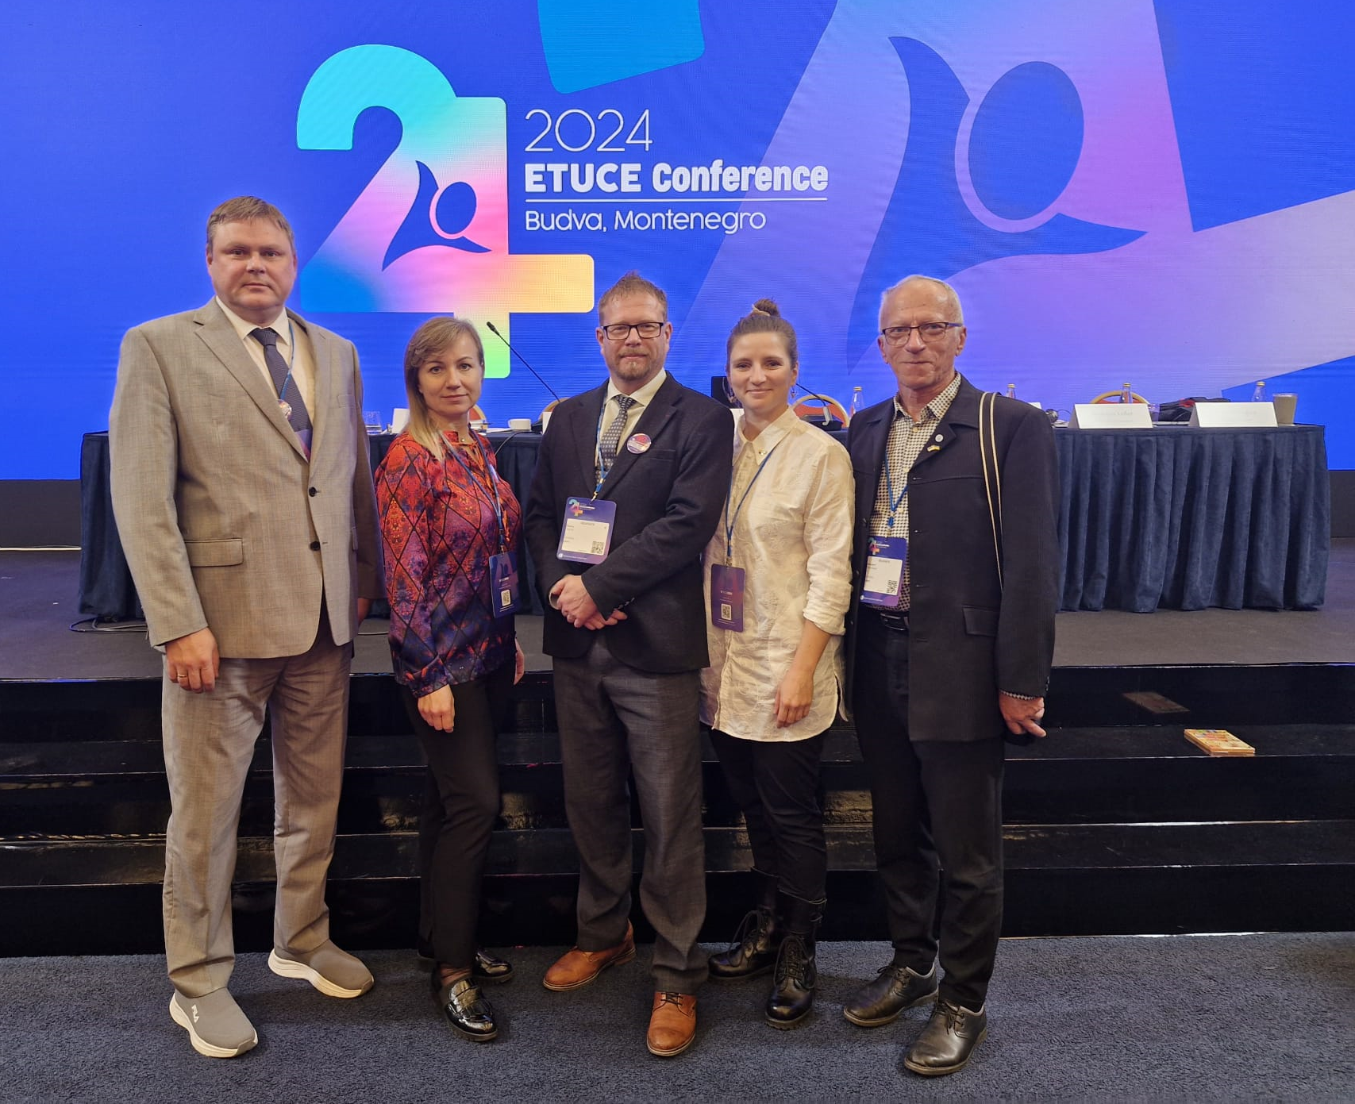
LIZDA dalība starptautiskajos pasākumos
LIZDA tika pārstāvēta 3 ETUCE komitejas sanāksmēs;
Dalība Pasaules skolotāju arodbiedrības (EI) kongresā Buenosairesā;
Dalība ETUCE kongresā Budvā;
Pieredzes apmaiņas vizīte pie Lietuvas kolēģiem un tikšanās ar Singapūras arodbiedrības vadību;

Slide 18
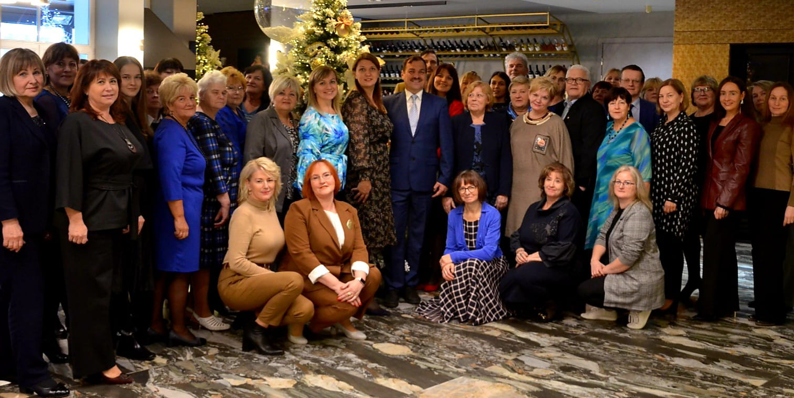
Paldies par uzmanību!
Pa vienam mēs lūdzam, kopā panākam!

